Slide 1
Повышение познавательной активности
учащихся
посредством
внеурочной деятельности
Подготовила учитель начальных классов МБОУ гимназии №1 им. Ю.А. Гагарина
Тюканько Светлана Григорьевна

Slide 2
Внеклассная работа в начальной школе: увлекательно и полезно.
«…замечательные, блестящие уроки есть там, где имеется еще что-то замечательное, кроме уроков, где имеются и применяются самые разнообразные формы развития учащихся вне уроков". В.А.Сухомлинский

Slide 4
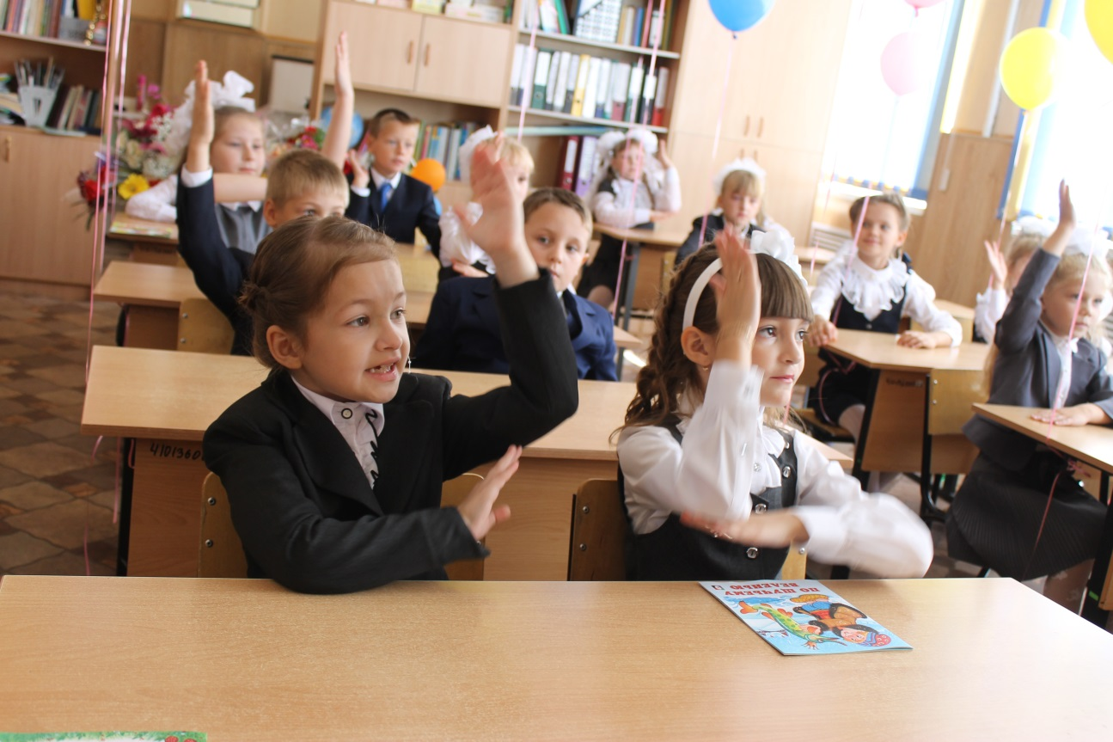
Уровни познавательной активности
Обучающиеся проявляют открытый, непосредственный интерес к новым фактам, занимательным явлениям, которые фигурируют в информации, получаемой учениками на уроке. С ним связана также репродуктивная деятельность учащихся.
Низкий уровень

Slide 5
Уровни познавательной активности
Указанный уровень можно назвать стадией описательства, в которой фиксация внешних признаков и существенных свойств изучаемого находится на равных началах, причем учащиеся становятся способными к самостоятельному дедуктивному подходу в изучении.
Средний уровень

Slide 6
Уровни познавательной активности
Интерес ученика к причинно-следственным связям, к выявлению закономерностей, к установлению общих принципов явлений, действующих в различных условиях. Этот уровень сопряжен с элементами исследовательской творческой деятельности, с приобретением новых и совершенствованием прежних способов учения.
Высокий уровень

Slide 7
Темы исследовательских работ:
История лыж
Кошки и их предки
Алоэ или столетник?
История одного инструмента (гитара)
Стоит ли бояться пауков? (на примере паука-крестовика)

Slide 8
Познавательная активность может быть ситуативной

Slide 9
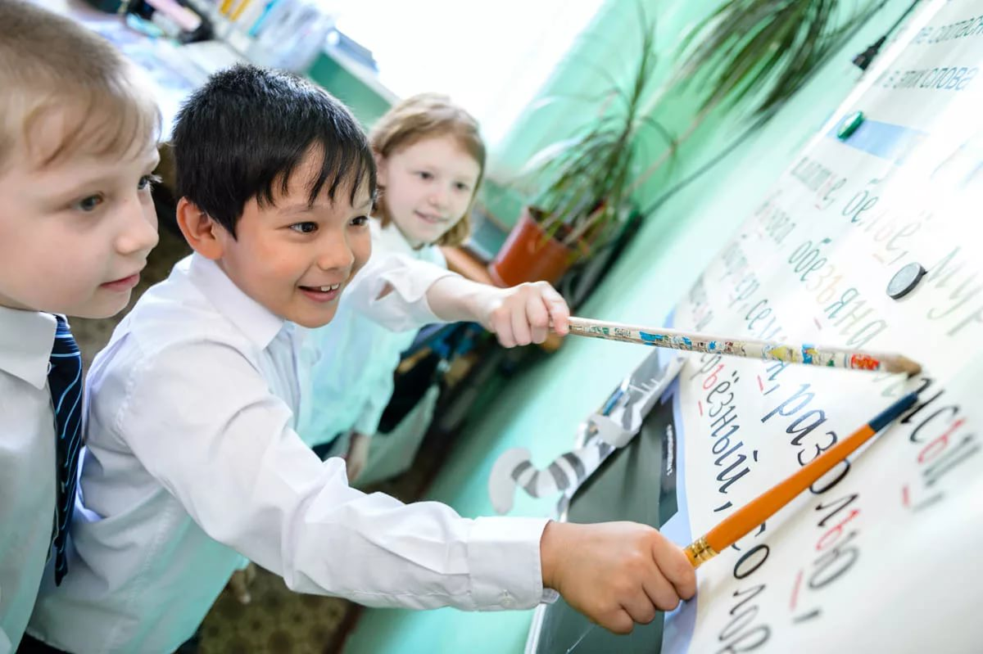
Познавательная активность может быть устойчивой. На неё и опирается учитель с целью развития и укрепления мотивации к учению.

Slide 10
Внеурочная деятельность даёт широкие возможности для всестороннего развития познавательной активности, так как она не ограничена учебной программой и временем.

Slide 11
Цели внеклассной работы:
1. это полезное для ребёнка провождение времени, развитие и становление его личности,
2. это стимулирование интереса и поддержание высокой мотивации в изучении предмета.

Slide 12
Внеурочная деятельность
для детей:
Формируется интерес учащегося к учебе;
Формируются предметные, метапредметные и личностные умения и навыки;
Развиваются творческие способности учащегося;
Снимается психологический барьер при выступлениях на публике;
Формируется духовно – нравственное воспитание учащихся.

Slide 13
Внеурочная деятельность
для учителя:
Реализовывать новые стандарты;
Стимулировать работу учащихся;
Лучше понять и сблизиться со своими учащимися.

Slide 14
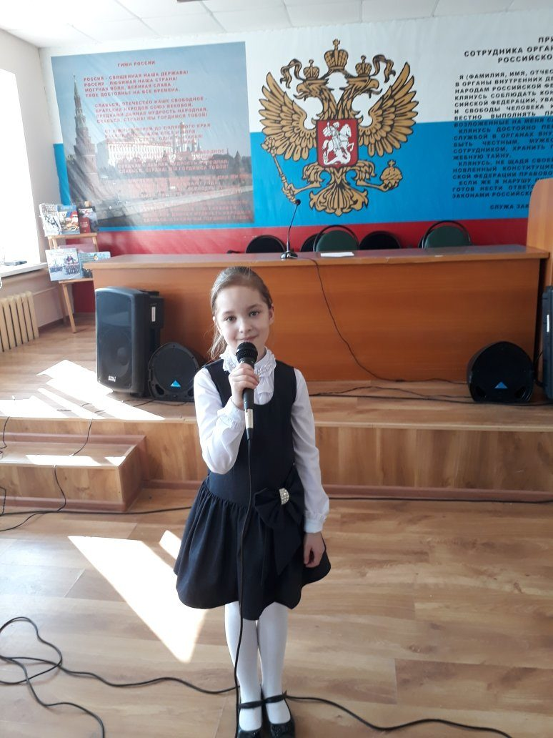
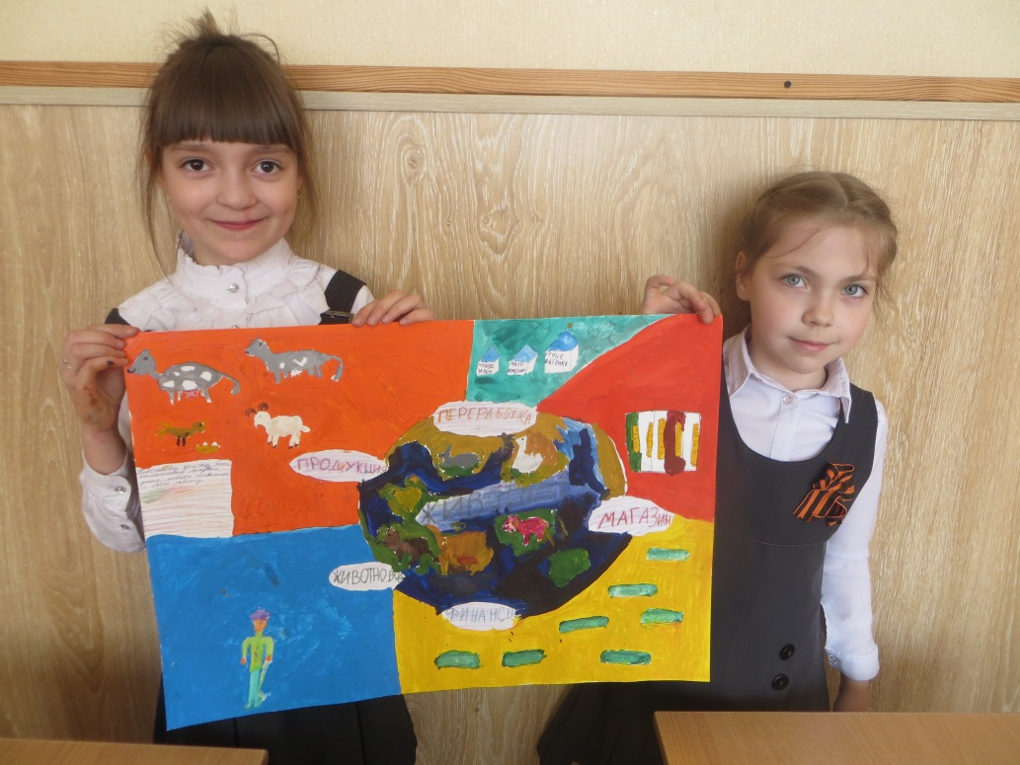
Формы внеклассной работы:
индивидуальная
Подготовка сообщения или доклада,
участие в различных конкурсах,
оформление стенгазет и т.д.

Slide 15
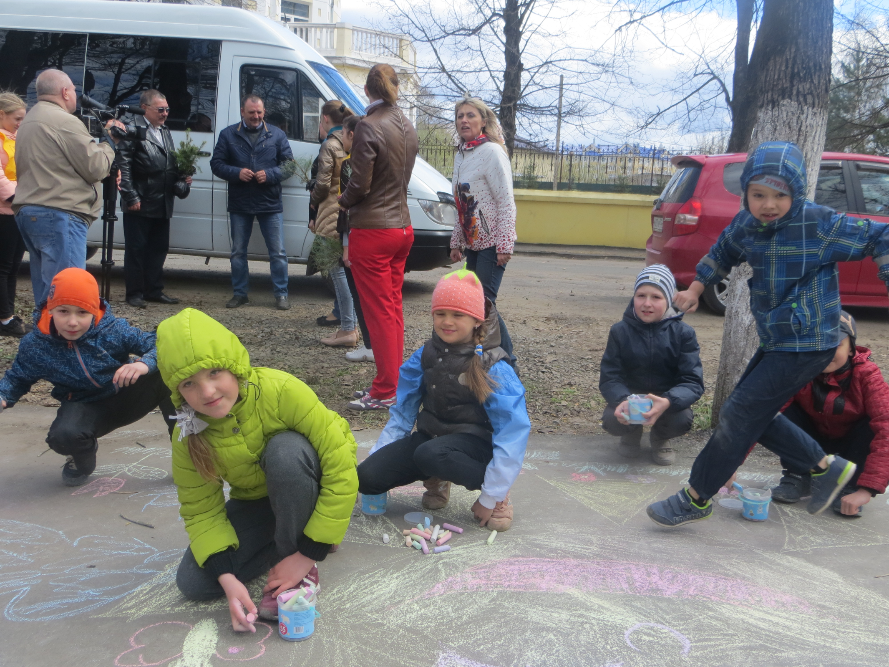
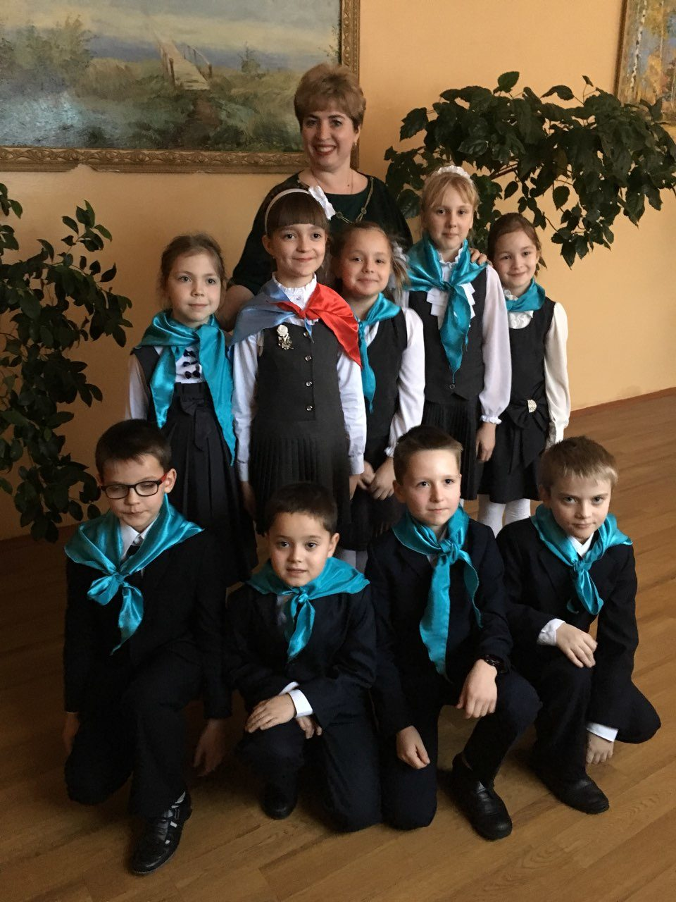
Формы внеклассной работы:
групповая
имеет четкую организационную структуру и относительно постоянный состав участников, объединенных общими интересами
(клубы, кружки)

Slide 16
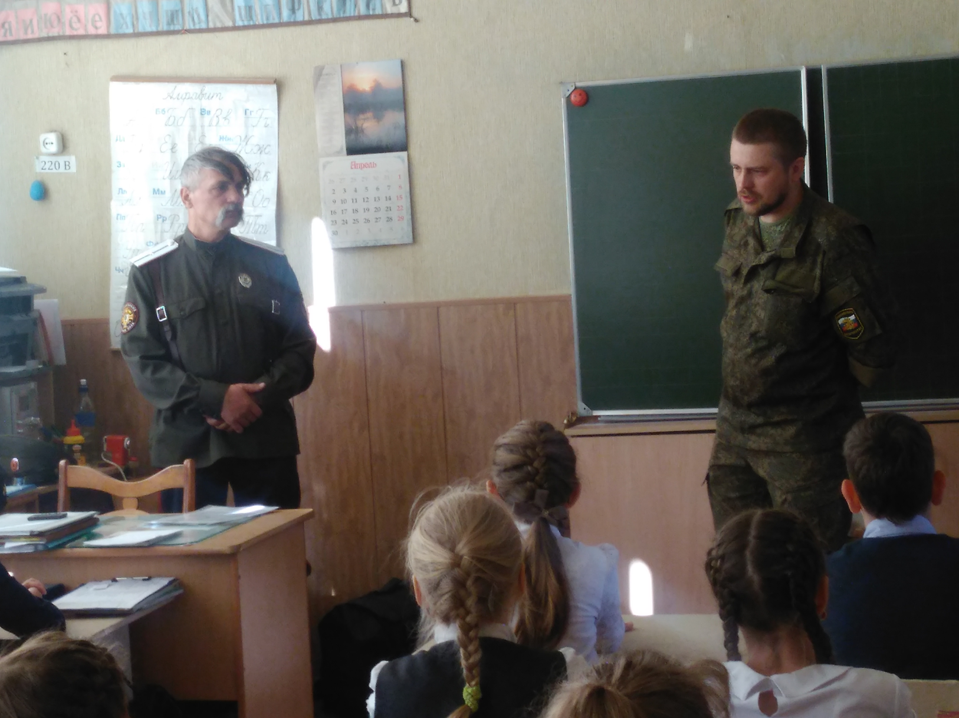
Формы внеклассной работы:
массовая
не имеет четкой организационной структуры.
К ним относят такие мероприятия как вечера художественной самодеятельности, фестивали, конкурсы, карнавалы, тематические вечера и т.п.. Эти мероприятия проводятся эпизодически.

Slide 17
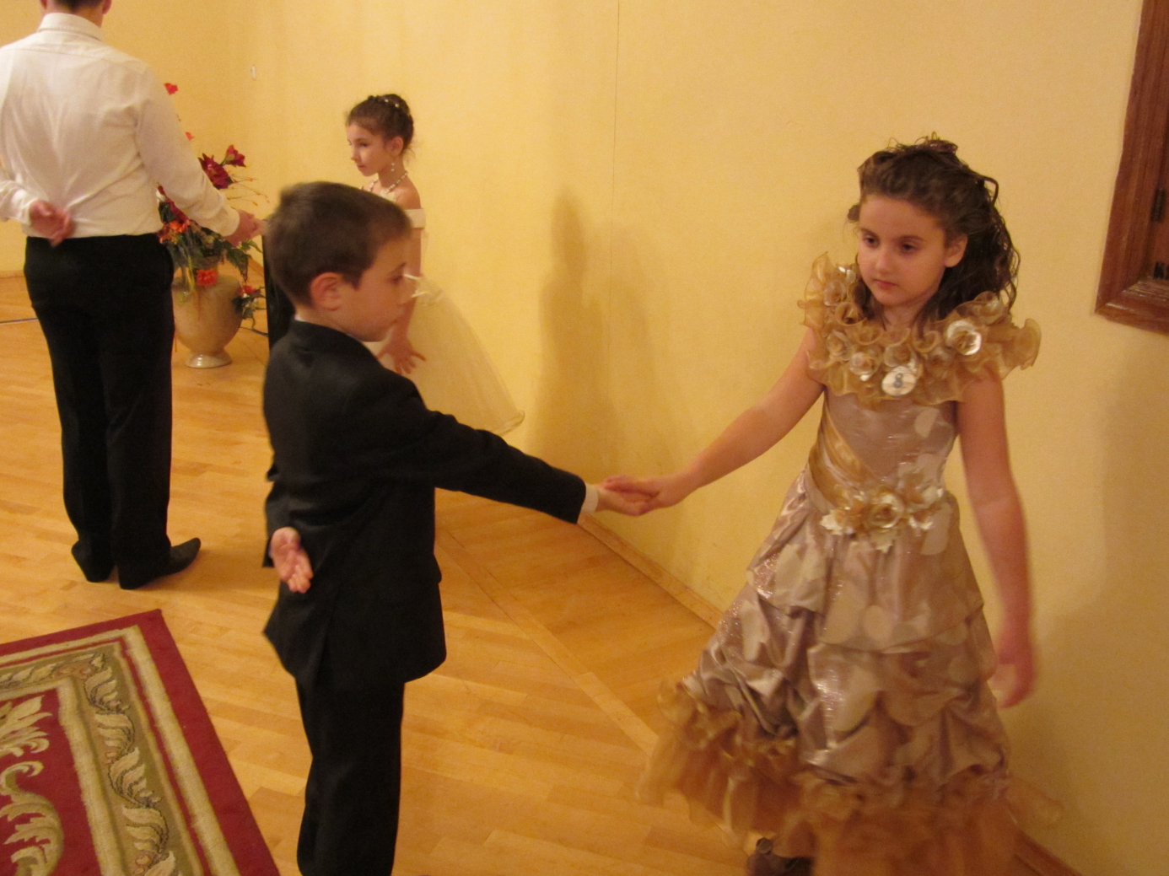
Традиционной формой массовой работы являются школьные праздники. Они расширяют кругозор детей и подростков, вызывают чувство приобщения к жизни страны.

Slide 18
Внеклассная работа расширяет кругозор учащихся, развивает их творческие способности и т.д.
Широко используются конкурсы, олимпиады, смотры.

Slide 19
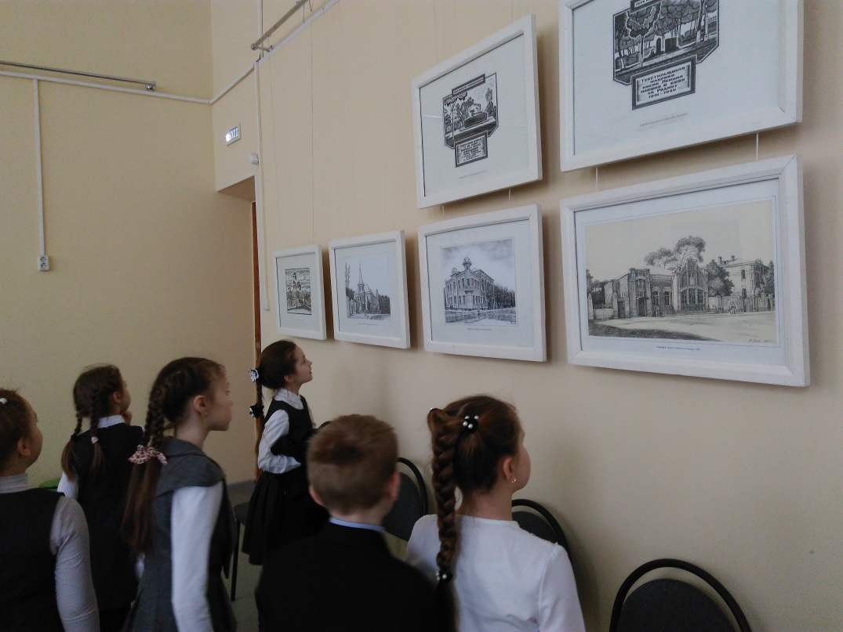
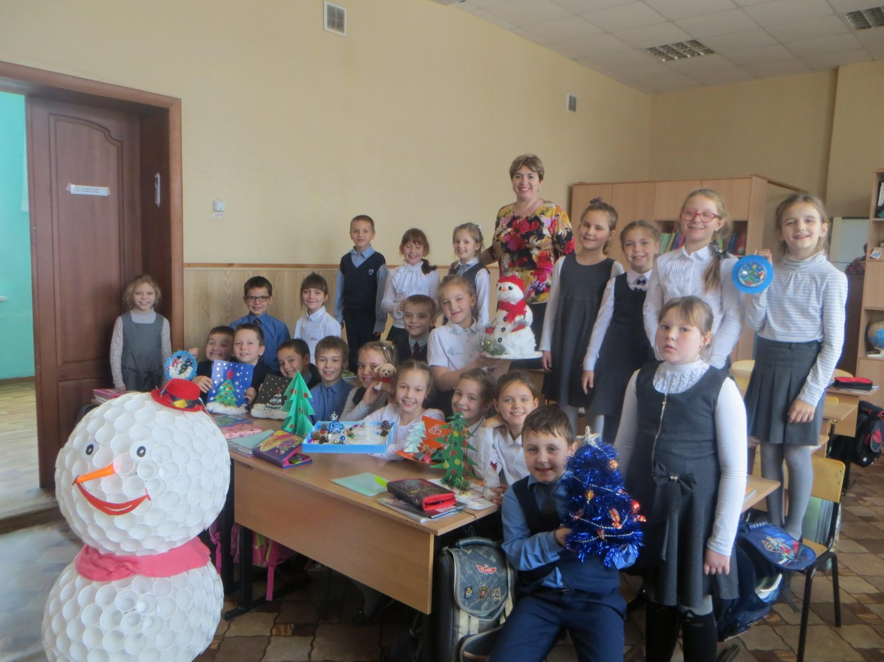
Классные часы

Slide 21
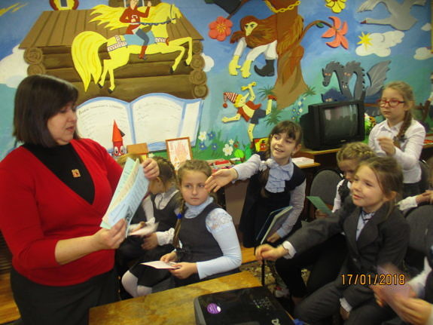

Slide 22
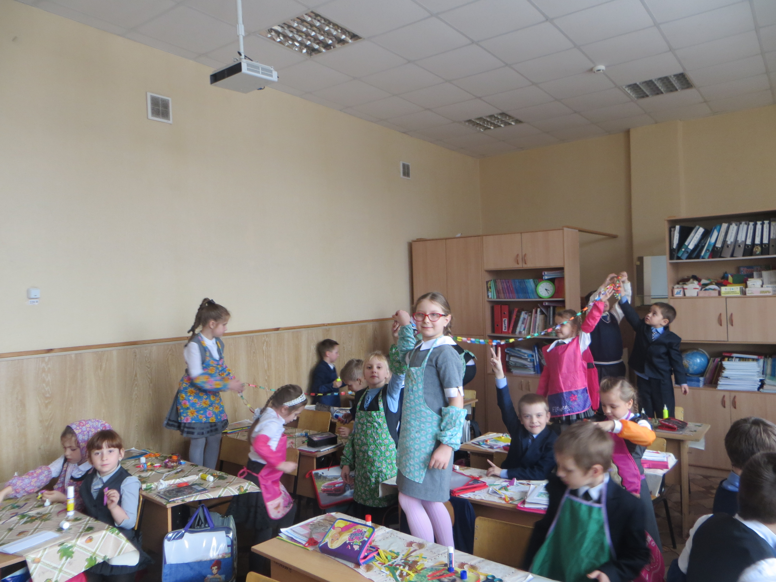
Соревновательный момент

Slide 23
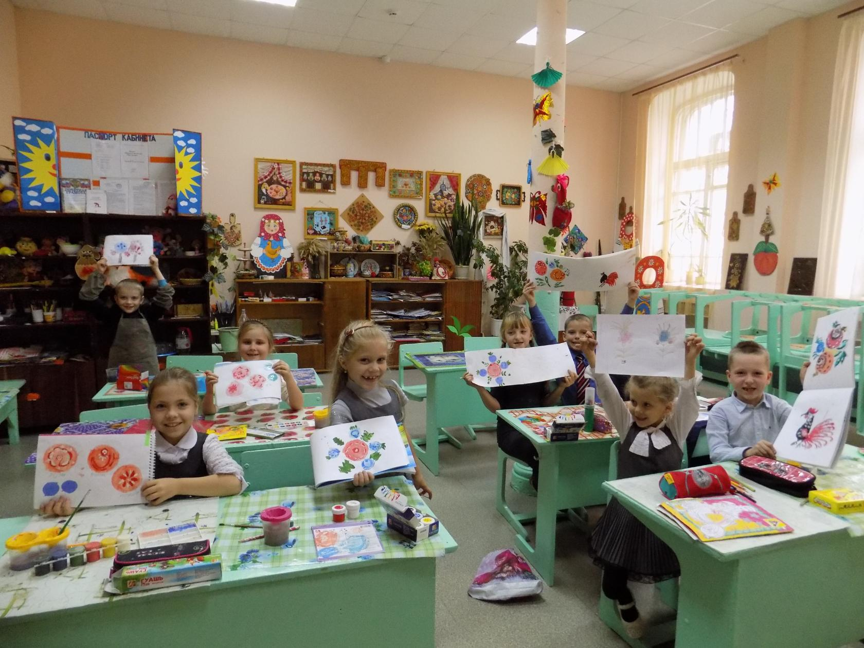
Подготовка к выставке

Slide 24
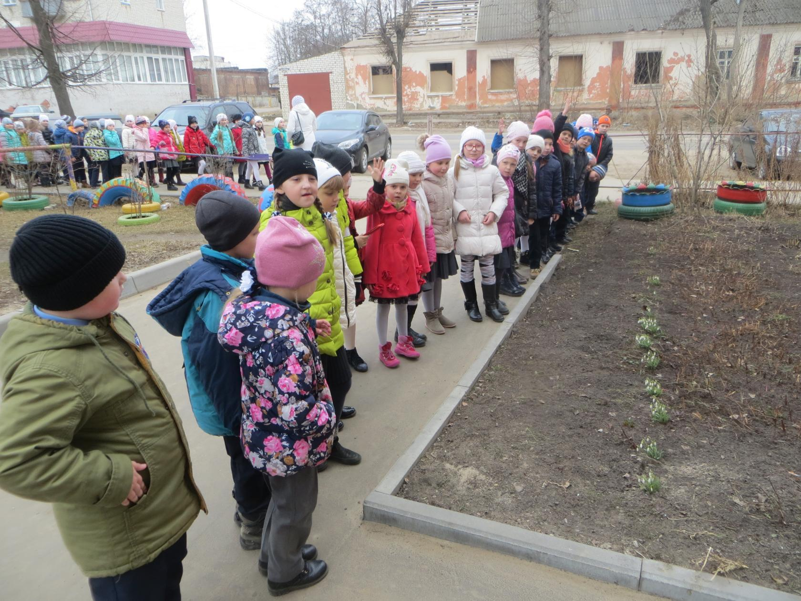
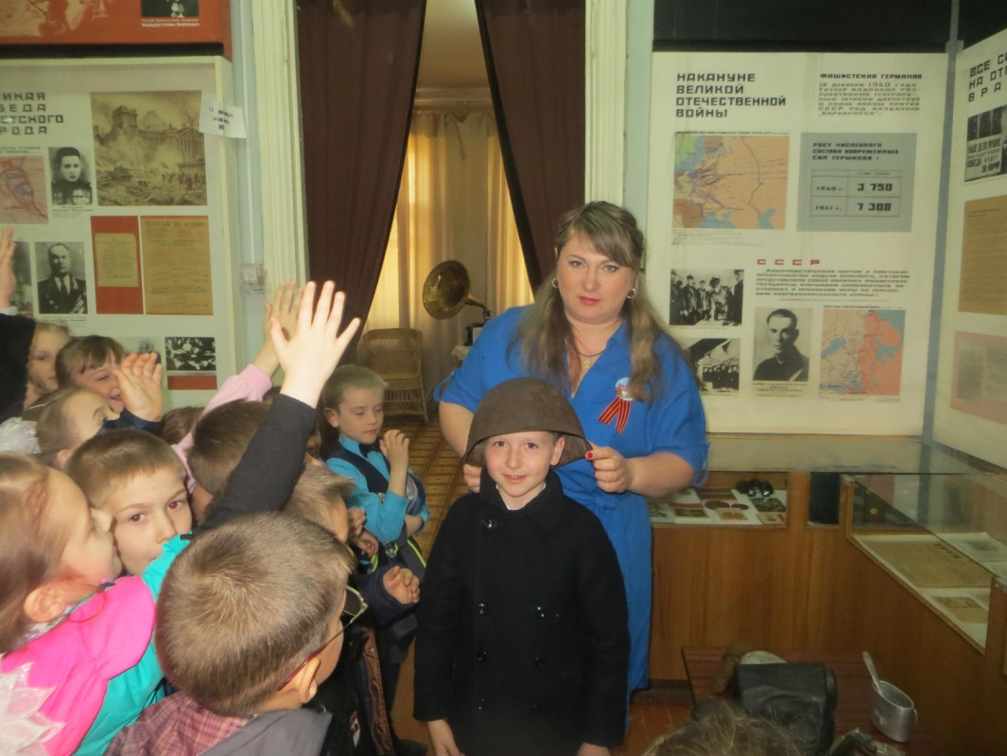
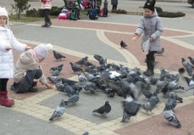
Наблюдение, опыты

Slide 25
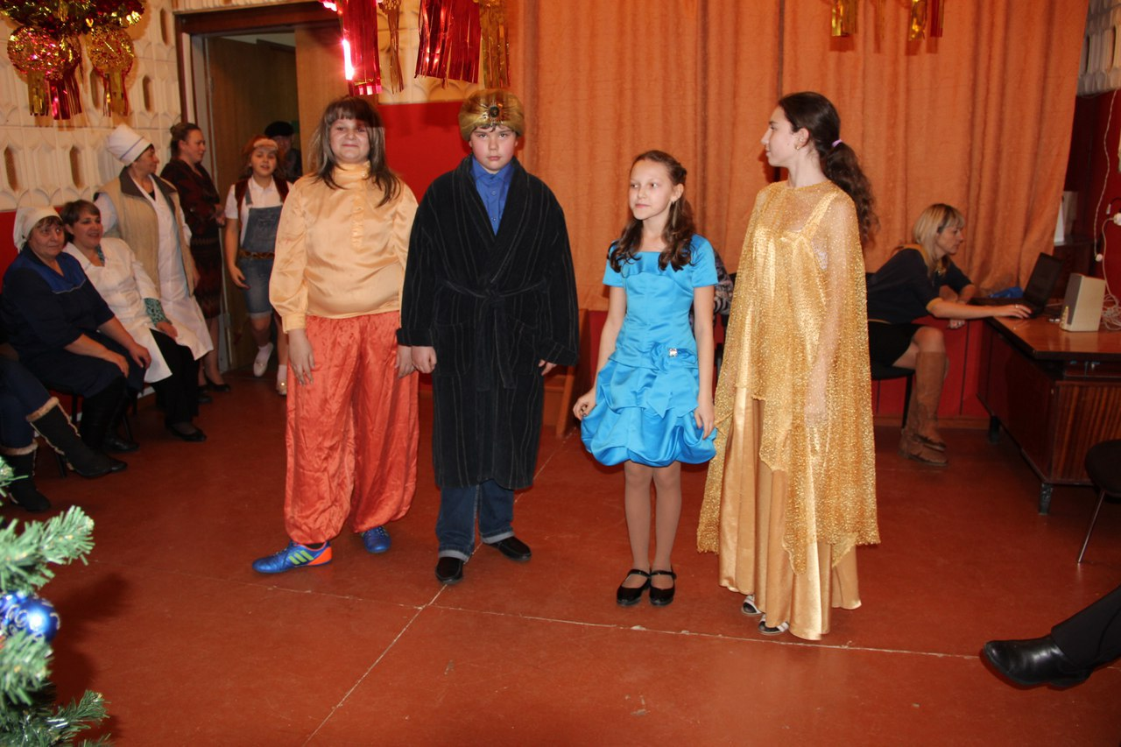

Slide 27
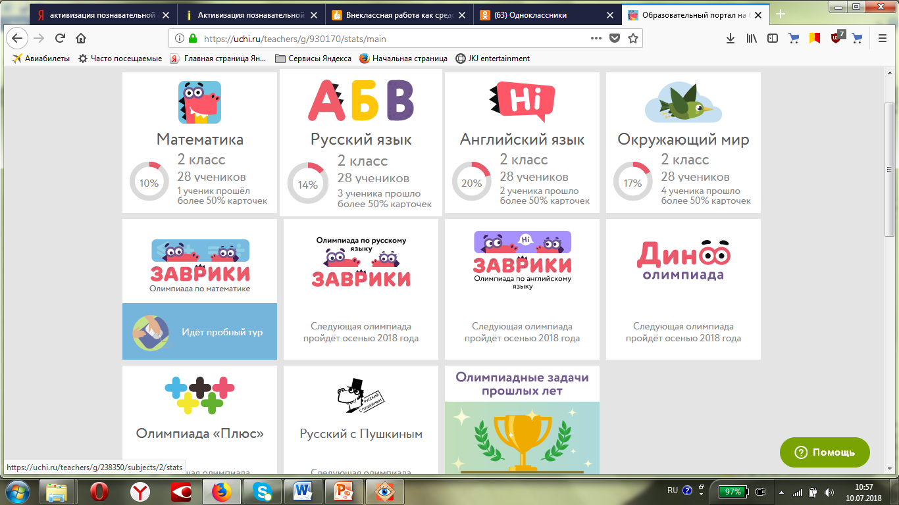

Slide 29
